Slide 1
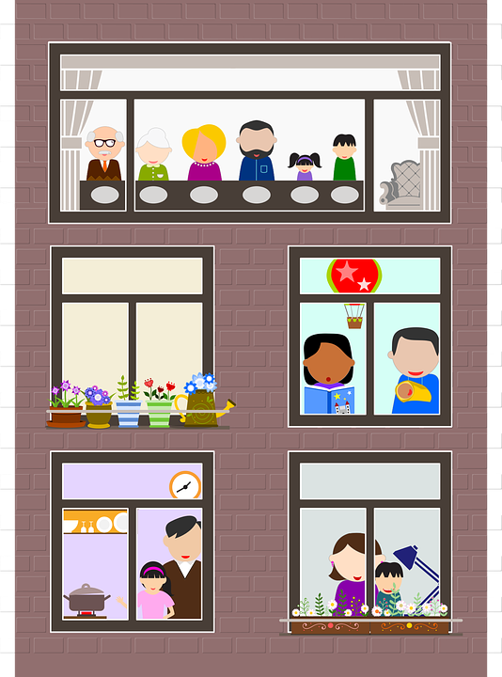
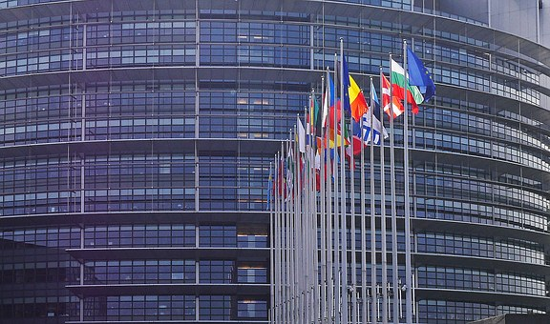
Perché l’UE è importante per la vostra vita quotidiana?
Kahoot
Notes:
Ulteriori vantaggi dell’Unione europea sono raccolti in questo volume: https://ec.europa.eu/italy/sites/italy/files/60buoneragioni.pdf

Slide 2
L’UE nel quotidiano
Viaggiare liberamente
Possibilità di studiare, formarsi, lavorare in qualunque paese dell’UE
Libera circolazione delle merci, dei servizi nell’UE
Sanità e sicurezza in tutto il territorio dell’UE
Telecomunicazioni
Moneta comune e finanziamenti

Slide 3
1. Viaggiare in Europa
È molto più facile che in passato grazie alla normativa Schengen
Il primo accordo fu firmato nel 1985 e in seguito ampliato
Ha portato all’abolizione dei controlli reciproci alle frontiere
Con un passaporto o una carta d’identità validi potete viaggiare nei 26 paesi Schengen:
-22 paesi dell’UE
-Islanda, Liechtenstein, Norvegia e Svizzera.

Slide 4
1. Viaggiare in Europa
La creazione di un mercato unico europeo dei trasporti aerei, ha portato a tariffe più basse e a una maggiore scelta di compagnie aeree
Provate a cercare qualche volo per l’Albania…
Notes:
Un video: https://www.youtube.com/watch?v=mtnDMNGT-jk&t=2s

Slide 5
2. Possibilità di Studiare, Formarsi e Lavorare in qualunque paese dell’UE
Come cittadini dell’UE, potete:
-studiare e seguire corsi di formazione in qualunque paese dell’UE alle stesse condizioni dei cittadini di quel paese;
-lavorare in qualunque paese dell’UE e sfruttare le opportunità offerte dal mercato del lavoro dell’Unione.
Il programma «Erasmus Plus» permette di trascorrere un periodo all’estero per:
-studiare
-fare un tirocinio
-formarsi
Il programma ha preso il via nel 1987 e oltre cinque milioni di giovani hanno usufruito delle opportunità che offre.
Ascoltiamo una testimonianza!
Si rivolge a studenti, insegnanti, giovani, adulti, organizzazioni che lavorano nel settore dell’istruzione
Notes:
Un video: https://www.youtube.com/watch?v=mucLl6Btdyk

Slide 6
2. Possibilità di Studiare, Formarsi e Lavorare in qualunque paese dell’UE
Volontariato
Corpo Europeo di Solidarietà:
-Avviato nel dicembre 2016
-Si rivolge ai giovani tra i 18-30 anni
-Progetti di massimo 12 mesi svolti sul territorio degli Stati Membri dell’UE
SVE (Servizio Volontario Europeo)/ Progetti di Volontariato:
-Si rivolge ai giovani tra i18-30 anni
Durata: 2 settimane – 12 mesi
Rimborsi
Riguarda i Paesi Partner vicini e i Paesi non UE
Scambi giovanili internazionali:
-Per giovani dai 13-30 anni
-Durata: 5-21 giorni
-Rimborsi
-Educazione non formale
Notes:
Un video sugli scambi giovanili: https://www.youtube.com/watch?v=SXdqTWuSnHs&t=2s

Slide 7
2. Possibilità di Studiare, Formarsi e Lavorare in qualunque paese dell’UE
Lavorare
Garanzia per i Giovani (come esempio):
-Fornire ai giovani una formazione adeguata per acquisire le competenze richieste nel mondo del lavoro
-Corsi di formazione sul posto di lavoro
-Orientamento professionale personalizzato
Your First Eures Job:
-Per i giovani tra i 18-35 anni per lavoro e tirocini in Europa
-Orientamento e accompagnamento gratuito
-Contributi economici per colloquio all’estero e per contratti di lavoro e tirocinio
Lavorare, fare volontariato, studiare all’estero: Pro e Contro.
Esercizio 12, p. 30, LA MIA UE
Notes:
Un video: https://ec.europa.eu/italy/news/euromyths_20180222_Europa_non_fa_nulla_per_i_giovani_Ueverofalso_it

Slide 8
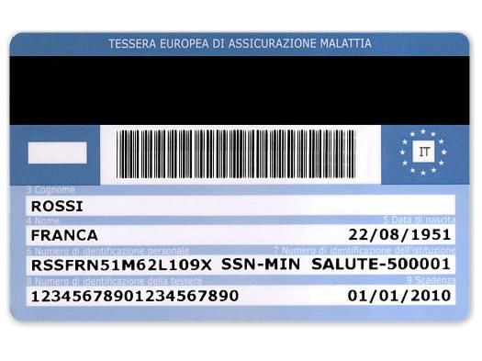
3. Sanità e sicurezza
Se vi ammalate o subite un infortunio mentre vi trovate in un altro paese dell’UE, come cittadini dell’Unione, potete beneficiare dei servizi sanitari pubblici alle stesse condizioni degli abitanti del luogo.
Non dimenticate la vostra Tessera Europea di Assicurazione e Malattia (TEAM)!! Rilasciata gratuitamente dal SSN, attesta che siete assicurati nei paesi dell’UE e semplifica le procedure e accelera il rimborso delle spese sostenute.
Notes:
Un video: https://www.youtube.com/watch?v=totwR06x4AM

Slide 9
3. Sanità e sicurezza
Inoltre, l’UE ha istituito controlli per garantire:
il buono stato di salute di piante e animali
la sicurezza degli alimenti
la corretta etichettatura dei prodotti
I cittadini dell’UE hanno così accesso ad
alimenti sicuri e opportunamente etichettati
Notes:
Un video: https://www.youtube.com/watch?v=6jASnEiDx0Q
https://ec.europa.eu/italy/news/euromyths_20180208_Ue_uccide_prodotti_titpici_italiani_UEverofalso_it

Slide 10
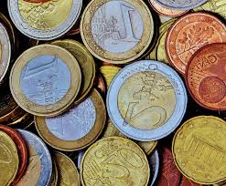
4. Euro e Finanziamenti europei
Vantaggi:
- è più facile confrontare i prezzi nel proprio paese, all’estero e online.
- le imprese possono effettuare i conteggi e fatturare in una sola valuta e non sono soggette ai rischi legati alla fluttuazione dei tassi di cambio.
Dal 2002, con l’introduzione dell’Euro,
utilizziamo una moneta comune
LO SAPEVATE?
Le monete in euro hanno una faccia comune su cui è rappresentata una cartina geografica dell’Europa, mentre sull’altra faccia ogni paese ha un proprio disegno. Riconoscete il simbolo su questa moneta da 2 euro? Sapete da dove arriva?
Notes:
Un video: https://ec.europa.eu/italy/news/euromyths_20180219_Euro_e_un_danno_per_il_paese_UEverofalso_it

Slide 11
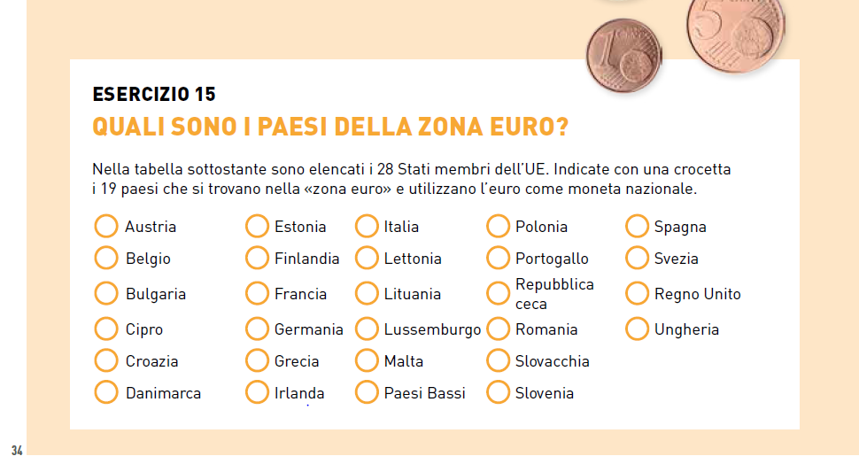
4. Euro e Finanziamenti europei

Slide 12
4. Euro e Finanziamenti europei
L’UE finanzia progetti nei diversi paesi e regioni dell’Unione.
Crea nuovi posti di lavoro
Sviluppa collegamenti strategici
Investe nella ricerca e nell’innovazione
Protegge il patrimonio culturale e le aree
di interesse naturale
Per saperne di più:
http://ec.europa.eu/budget/mycountry/index_en.cfm
Il denaro dell’UE è speso in massima parte (94%) per progetti e programmi a beneficio di studenti, ricercatori, agricoltori, imprese, organizzazioni, città e regioni di tutta l’UE. I fondi dell’UE sono anche erogati sotto forma di aiuti allo sviluppo di paesi terzi. Il 6% è invece destinato a coprire spese amministrative.
Notes:
Un video: https://ec.europa.eu/italy/news/euromyths/20160830_fondo_solidarieta_it

Slide 13
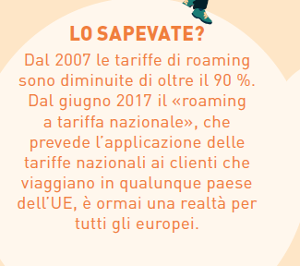
Telecomunicazioni
Utilizziamo tutti smartphone e tablet.
Nell’ambito delle telecomunicazioni, l’UE
garantisce prezzi accessibili e trasparenti
permette di cambiare operatore telefonico senza cambiare numero di telefono nel giro di un giorno
permette l’utilizzo del vostro telefono ovunque nell’UE come a casa vostra.
Notes:
Un video: https://www.youtube.com/watch?v=x7zuqJqBqGI

Slide 14
Libera circolazione delle merci e Diritti dei consumatori
Grazie al mercato unico, nell’Unione Europea possono
circolare liberamente anche le merci, i servizi
e i capitali
Inoltre, come cittadini UE, quando facciamo acquisti, anche online, siamo tutelati da leggi di ogni tipo.
Abbiamo diritto a una garanzia di almeno 2 anni sui prodotti acquistati nell’UE
Posso acquistare merci online da un altro paese dell’UE senza dover pagare i dazi doganali.
Abbiamo , grazie a una legge UE, 14 giorni di tempo per decidere se restituire le merci acquistate online
Tutto questo porta a un calo dei prezzi e a una più vasta scelta di prodotti e servizi.
Notes:
Un video: http://it.euronews.com/2012/04/27/acquisti-online-i-diritti-del-consumatore-europeo

Slide 15
Per concludere…
Esercizio L’UE NELLA VOSTRA VITA QUOTIDIANA, p. 36 di «LA MIA UE»
GRAZIE PER L’ATTENZIONE

